Slide 1
Design Patterns
建造者模式
刘 伟 (Sunny)
weiliu_china@163.com

Slide 2

大纲
建造者模式概述
建造者模式的结构与实现
建造者模式的应用实例
指挥者类的深入讨论
建造者模式的优缺点与适用环境

Slide 3
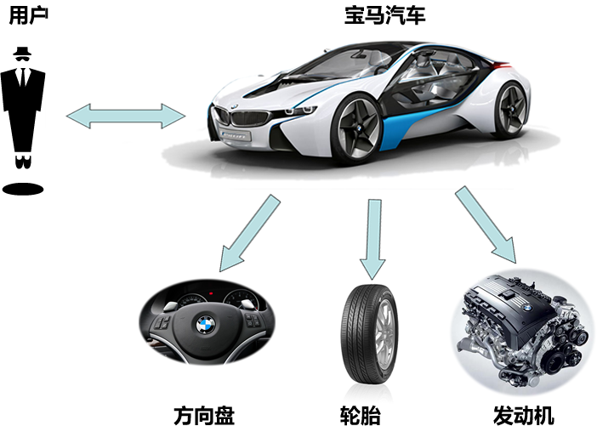
建造者模式概述
复杂对象
复杂对象（汽车）示意图

Slide 4

建造者模式概述
分析
如何将这些部件组装成一辆完整的汽车并返回给用户？
建造者模式
建造者模式可以将部件本身和它们的组装过程分开，关注如何一步步创建一个包含多个组成部分的复杂对象，用户只需要指定复杂对象的类型即可得到该对象，而无须知道其内部的具体构造细节。

Slide 5
建造者模式概述
建造者模式的定义
对象创建型模式
建造者模式：将一个复杂对象的构建与它的表示分离，使得同样的构建过程可以创建不同的表示。 Builder Pattern: Separate the construction of a complex object from its representation so that the same construction process can create different representations.

Slide 6

建造者模式概述
建造者模式的定义
将客户端与包含多个部件的复杂对象的创建过程分离，客户端无须知道复杂对象的内部组成部分与装配方式，只需要知道所需建造者的类型即可
关注如何逐步创建一个复杂的对象，不同的建造者定义了不同的创建过程

Slide 7
建造者模式的结构与实现
建造者模式的结构

Slide 8
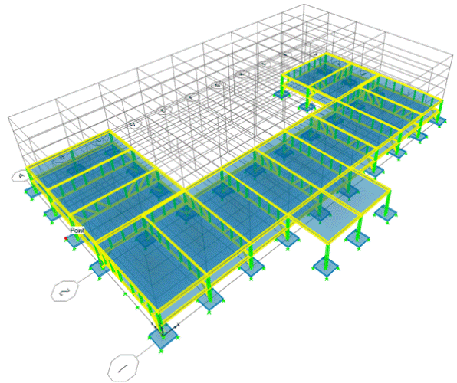
建造者模式的结构与实现
建造者模式的结构
建造者模式包含以下4个角色：
Builder（抽象建造者）
ConcreteBuilder（具体建造者）
Product（产品）
Director（指挥者）

Slide 9
建造者模式的结构与实现
建造者模式的实现
典型的复杂对象类代码：
public class Product { private String partA; //定义部件，部件可以是任意类型，包括值类型和引用类型 private String partB; private String partC; //partA的Getter方法和Setter方法省略 //partB的Getter方法和Setter方法省略 //partC的Getter方法和Setter方法省略 }

Slide 10
建造者模式的结构与实现
建造者模式的实现
典型的抽象建造者类代码：
public abstract class Builder { //创建产品对象 protected Product product=new Product(); public abstract void buildPartA(); public abstract void buildPartB(); public abstract void buildPartC(); //返回产品对象 public Product getResult() { return product; } }

Slide 11
建造者模式的结构与实现
建造者模式的实现
典型的具体建造者类代码：
public class ConcreteBuilder1 extends Builder{ public void buildPartA() { product.setPartA("A1"); } public void buildPartB() { product.setPartB("B1"); } public void buildPartC() { product.setPartC("C1"); } }

Slide 12
建造者模式的结构与实现
public class Director { private Builder builder; public Director(Builder builder) { this.builder=builder; } public void setBuilder(Builder builder) { this.builder=builer; } //产品构建与组装方法 public Product construct() { builder.buildPartA(); builder.buildPartB(); builder.buildPartC(); return builder.getResult(); } }
建造者模式的实现
典型的指挥者类代码：

Slide 13
建造者模式的结构与实现
建造者模式的实现
客户类代码片段：
…… Builder builder = new ConcreteBuilder1(); //可通过配置文件实现 Director director = new Director(builder); Product product = director.construct(); ……

Slide 14


建造者模式的应用实例
实例说明
某游戏软件公司决定开发一款基于角色扮演的多人在线网络游戏，玩家可以在游戏中扮演虚拟世界中的一个特定角色，角色根据不同的游戏情节和统计数据（例如力量、魔法、技能等）具有不同的能力，角色也会随着不断升级而拥有更加强大的能力。 作为该游戏的一个重要组成部分，需要对游戏角色进行设计，而且随着该游戏的升级将不断增加新的角色。通过分析发现，游戏角色是一个复杂对象，它包含性别、面容等多个组成部分，不同类型的游戏角色，其性别、面容、服装、发型等外部特性都有所差异，例如“天使”拥有美丽的面容和披肩的长发，并身穿一袭白裙；而“恶魔”极其丑陋，留着光头并穿一件刺眼的黑衣。 无论是何种造型的游戏角色，它的创建步骤都大同小异，都需要逐步创建其组成部分，再将各组成部分装配成一个完整的游戏角色。现使用建造者模式来实现游戏角色的创建。

Slide 15
建造者模式的应用实例
实例类图
游戏角色创建结构图

Slide 16
建造者模式的应用实例
实例代码
(1) Actor：游戏角色类，充当复杂产品对象
(2) ActorBuilder：游戏角色建造者，充当抽象建造者
(3) HeroBuilder：英雄角色建造者，充当具体建造者
(4) AngelBuilder：天使角色建造者，充当具体建造者
(5) DevilBuilder：恶魔角色建造者，充当具体建造者
(6) ActorController：角色控制器，充当指挥者
(7) Client：客户端测试类
演示……
Code (designpatterns.builder)

Slide 17
建造者模式的应用实例
结果及分析
如果需要更换具体角色建造者，只需要修改配置文件
当需要增加新的具体角色建造者时，只需将新增具体角色建造者作为抽象角色建造者的子类，然后修改配置文件即可，原有代码无须修改，完全符合开闭原则
<?xml version="1.0"?> <config> <className>designpatterns.builder.AngelBuilder</className> </config>

Slide 18
指挥者类的深入讨论
省略Director
将Director和抽象建造者Builder合并
public abstract class ActorBuilder { protected static Actor actor = new Actor(); public abstract void buildType(); public abstract void buildSex(); public abstract void buildFace(); public abstract void buildCostume(); public abstract void buildHairstyle(); public static Actor construct(ActorBuilder ab) { ab.buildType(); ab.buildSex(); ab.buildFace(); ab.buildCostume(); ab.buildHairstyle(); return actor; } }
…… ActorBuilder ab; ab = (ActorBuilder)XMLUtil.getBean(); Actor actor; actor = ActorBuilder.construct(ab); ……

Slide 19
指挥者类的深入讨论
省略Director
将construct()方法中的参数去掉，直接在construct()方法中调用buildPartX()方法
public abstract class ActorBuilder { protected Actor actor = new Actor(); public abstract void buildType(); public abstract void buildSex(); public abstract void buildFace(); public abstract void buildCostume(); public abstract void buildHairstyle(); public Actor construct() { this.buildType(); this.buildSex(); this.buildFace(); this.buildCostume(); this.buildHairstyle(); return actor; } }
…… ActorBuilder ab; ab = (ActorBuilder)XMLUtil.getBean(); Actor actor; actor = ab.construct(); ……

Slide 20
指挥者类的深入讨论
钩子方法的引入
钩子方法(Hook Method)：返回类型通常为boolean类型，方法名一般为isXXX()
public abstract class ActorBuilder { protected Actor actor = new Actor(); public abstract void buildType(); public abstract void buildSex(); public abstract void buildFace(); public abstract void buildCostume(); public abstract void buildHairstyle(); //钩子方法 public boolean isBareheaded() { return false; } public Actor createActor() { return actor; } }

Slide 21
指挥者类的深入讨论
public class DevilBuilder extends ActorBuilder { public void buildType() { actor.setType("恶魔"); } public void buildSex() { actor.setSex("妖"); } public void buildFace() { actor.setFace("丑陋"); } public void buildCostume() { actor.setCostume("黑衣"); } public void buildHairstyle() { actor.setHairstyle("光头"); } //覆盖钩子方法 public boolean isBareheaded() { return true; } }
钩子方法的引入

Slide 22
指挥者类的深入讨论
钩子方法的引入
public class ActorController { public Actor construct(ActorBuilder ab) { Actor actor; ab.buildType(); ab.buildSex(); ab.buildFace(); ab.buildCostume(); //通过钩子方法来控制产品的构建 if(!ab.isBareheaded()) { ab.buildHairstyle(); } actor=ab.createActor(); return actor; } }

Slide 23

建造者模式的优缺点与适用环境
模式优点
客户端不必知道产品内部组成的细节，将产品本身与产品的创建过程解耦，使得相同的创建过程可以创建不同的产品对象
每一个具体建造者都相对独立，与其他的具体建造者无关，因此可以很方便地替换具体建造者或增加新的具体建造者，扩展方便，符合开闭原则
可以更加精细地控制产品的创建过程

Slide 24

建造者模式的优缺点与适用环境
模式缺点
建造者模式所创建的产品一般具有较多的共同点，其组成部分相似，如果产品之间的差异性很大，不适合使用建造者模式，因此其使用范围受到一定的限制
如果产品的内部变化复杂，可能会需要定义很多具体建造者类来实现这种变化，导致系统变得很庞大，增加了系统的理解难度和运行成本

Slide 25

建造者模式的优缺点与适用环境
模式适用环境
需要生成的产品对象有复杂的内部结构，这些产品对象通常包含多个成员变量
需要生成的产品对象的属性相互依赖，需要指定其生成顺序
对象的创建过程独立于创建该对象的类。在建造者模式中通过引入了指挥者类，将创建过程封装在指挥者类中，而不在建造者类和客户类中
隔离复杂对象的创建和使用，并使得相同的创建过程可以创建不同的产品

Slide 26

END
Thanks!

